Slide 1


Краснодарский край – территория без тени
с 21 по 27 апреля 2025 года
Неделя правовой грамотности для граждан
по вопросам трудовых отношений
в муниципальных образованиях
Круглые столы, обучающие семинары, деловые встречи
Флешмобы, интервью, публикации, раздаточные материалы
Дни открытых дверей, адресное консультирование
«Ящик доверия»

Slide 2


Slide 3
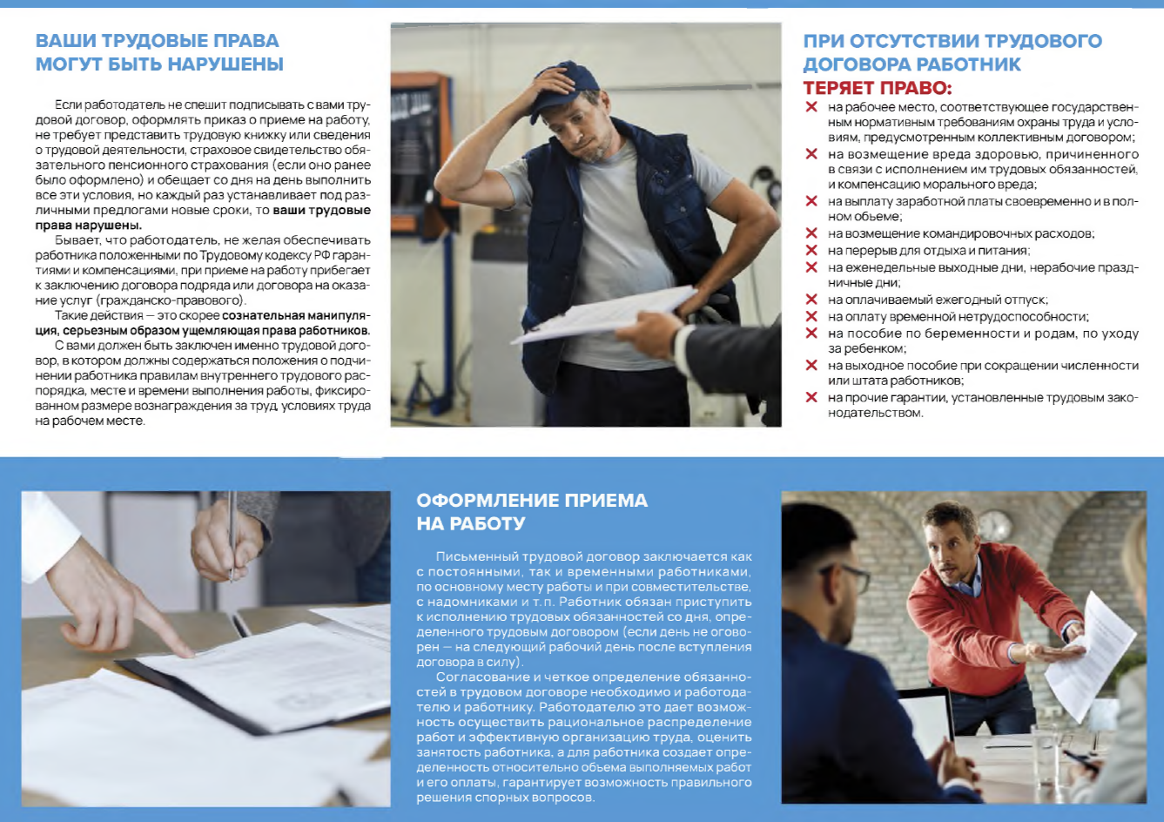

Slide 4
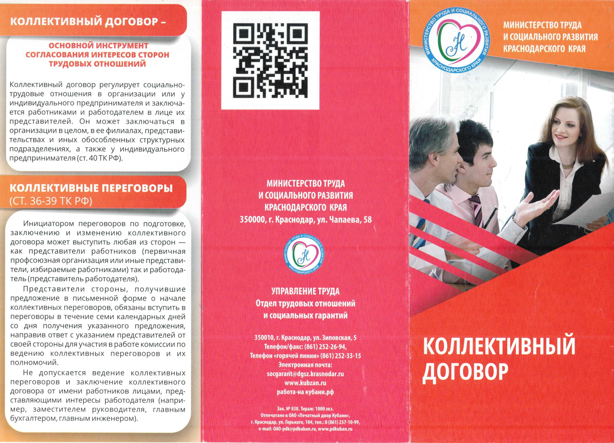

Slide 5
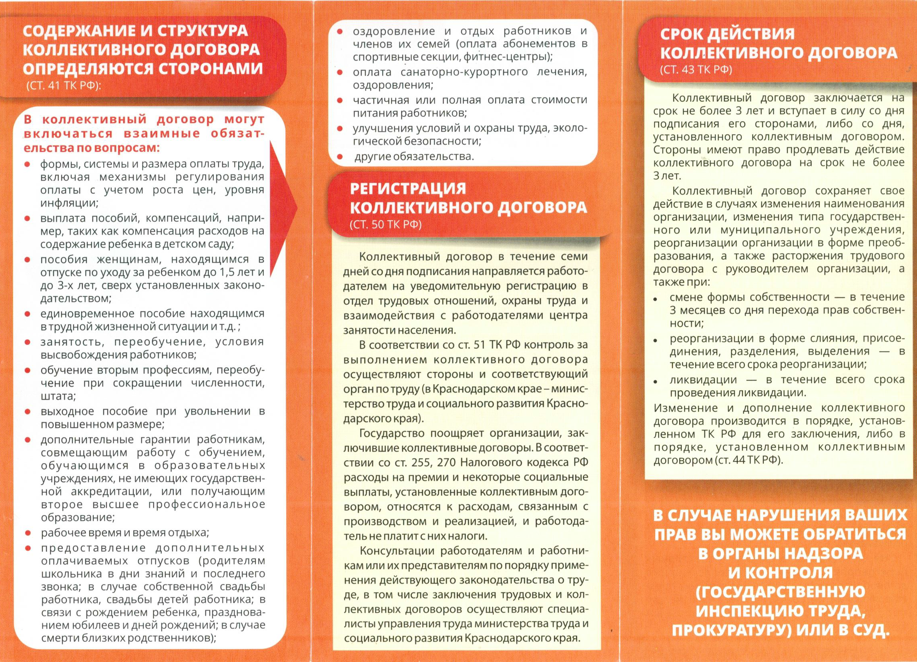

Slide 6


Slide 7
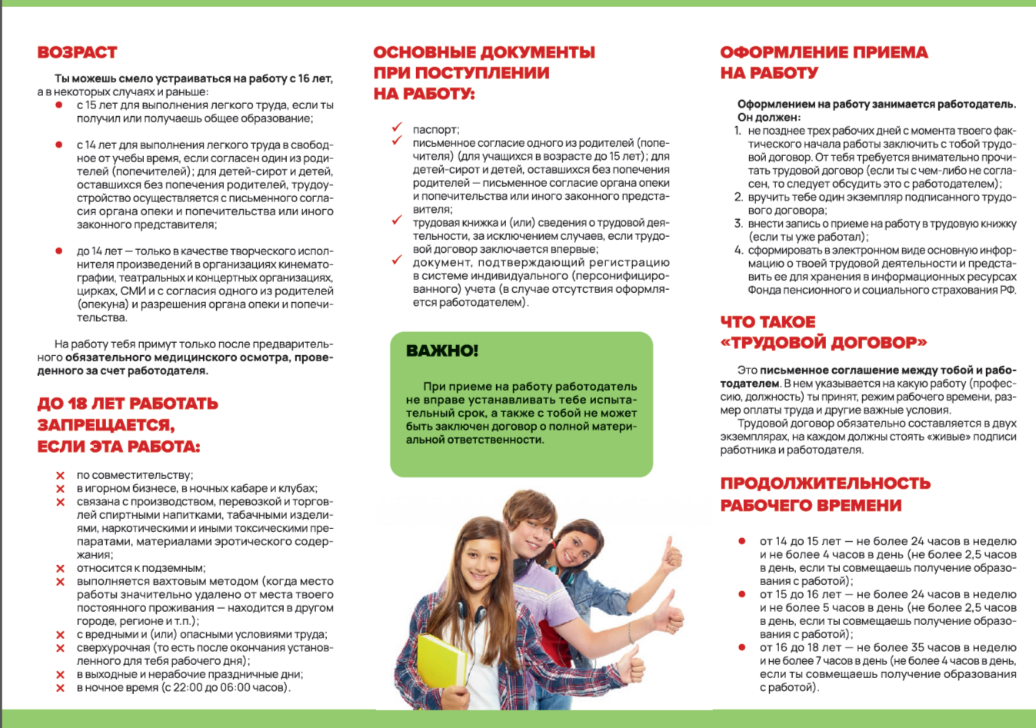

Slide 8
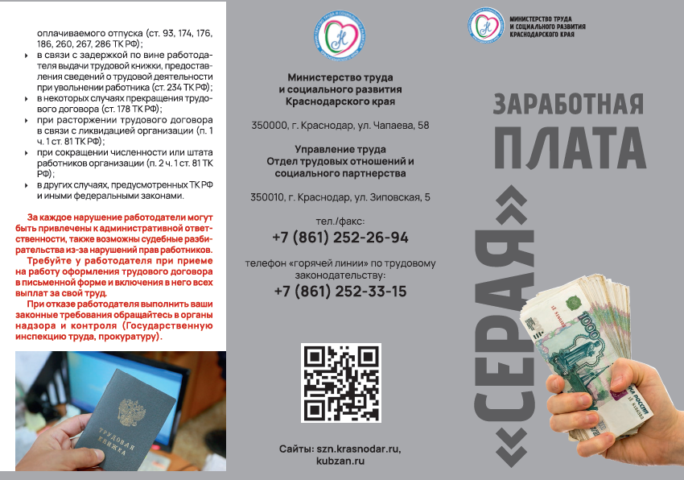

Slide 9
